Slide 1
AXM–C1007 Avantgarde ja yhteiskunnallinen kuvittelu
Kurssilla saatetaan näyttää kuvia, joissa on alastomuutta ja käsitellä 1900-luvun avantgardetaiteelle tyypillisiä provokatiivisia ja epäkorrekteja asioita.
Tässä PowerPointissa on anekdoottimaisesti muutamia kurssilla käsiteltyjä tai käsittelemättä jääneitä asioita

Slide 2
Surrealismi

Slide 3
SURREALISMI. Puhdas psyykkinen automatismi, jonka avulla koetetaan
ilmaista suullisesti tai kirjoittamalla tai millä muulla tavalla tahansa ajatuksen
todellinen toiminta. Ajatuksen sanelua vailla mitään järjen valvontaa, vailla
esteettistä tai moraalista kannanottoa.
TIETOSANAKIRJA. Filosofia. Surrealismin perustana on usko tiettyjen,
tähän saakka laiminlyötyjen assosiaatiomuotojen ylempään todellisuuteen,
unen kaikkivaltiuteen, ajatuksen pyyteettömään leikkiin. Se pyrkii romuttamaan
täydellisesti muut psyykkiset mekanismit ja asettumaan niiden sijalle ratkaistaessa
elämän keskeisiä ongelmia.
ABSOLUUTTISEN SURREALISMIN kannalla ovat Aragon, Baron, Boiffard,
Bréton, Carrive, Crevel, Delteil, Desnos, Èluard, Gérard, Limbour, Malkine,
Morise, Naville, Noll, Péret, Picon, Soupault, Vitrac.
– Andre Bréton: Surrealismin manifesti (1924),
suom. Väinö Kirstinä (Kustannus Oy Taide 1996)

Slide 4
Ulla Vihanta: Otto Mäkilä ja suomalaisen surrealistisen kuvataiteen perinne
https://finnishavantgardenetwork.com/2022/10/15/otto-makila-ja-suomalaisen-surrealistisen-kuvataiteen-perinne/

Slide 5
Avantgarden kuolema

Slide 6
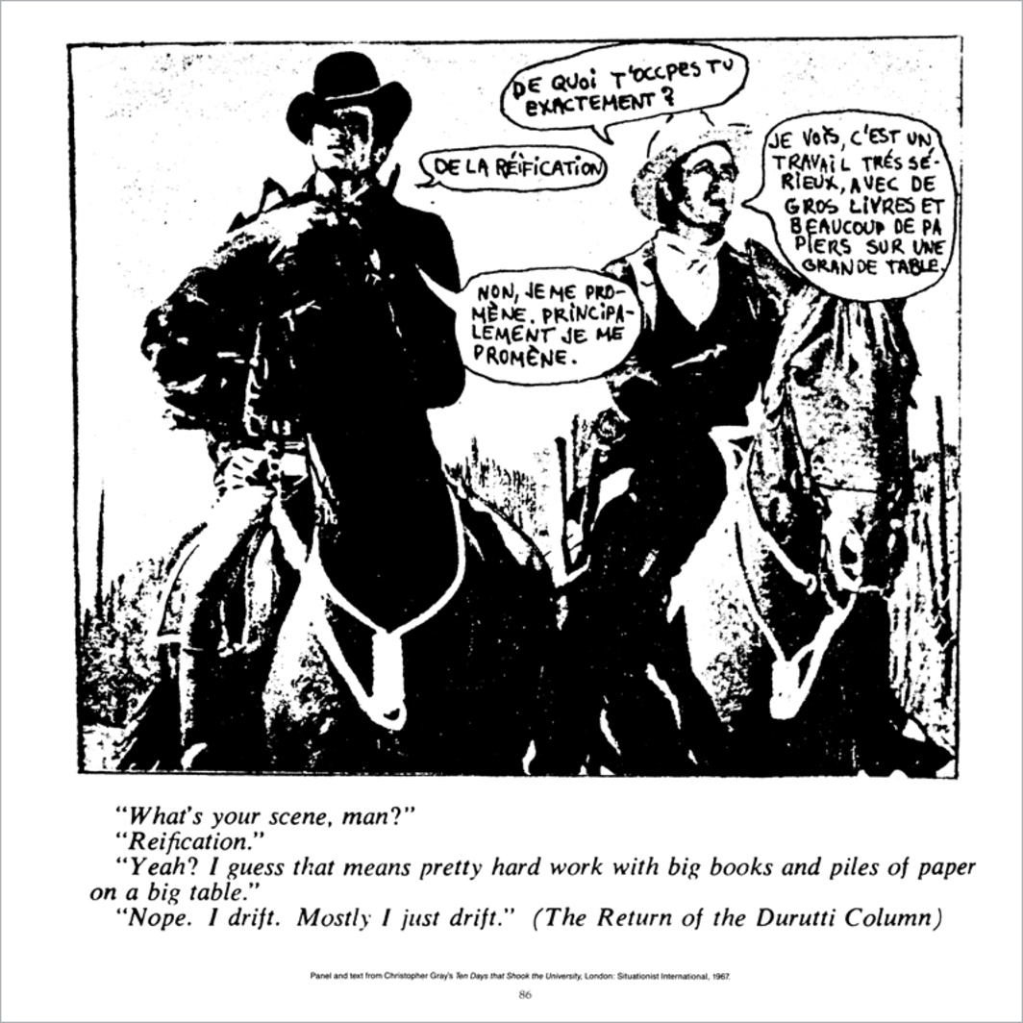
Yksi viimeisiä avantgardeliikkeitä oli Kansainvälisten situationistien liike 1958–1972, joka kehitti mm. kollaasi-ilmaisuun perustuvaa detournementia. Muuttamalla olemassaolevien kuvien sisältöä esimerkiksi laittamalla sarjakuvien puhekupliin uudet (poliittiset) tekstit situationistit pyrkivät tuottamaan vaikuttavaa propagandaa, jossa oli toisinaan mukana myös huumoria. 1970-luvulla alkunsa saanut punk lainasi suoraan situationistien menetelmiä (mm. Jamie Reidin eri bändeille tekemässä promomateriaalissa).Myös meemikulttuuri on saanut vaikutteita situationistien detournementista. Helena Sederholmin vuonna 1994 kirjoittama historiikki Kansainvälisistä situationisteista oli ensimmäinen liikettä käsittelevä kirja Suomessa. Sen voi ladata täältä https://jyx.jyu.fi/handle/123456789/67355

Slide 7
Tieteen termipankissa on lyhyesti kiinnostavaa tietoa monista tiede- ja taidekeskusteluissa pyörivistä käsitteistä. Tässä esimerkkinä Arthur C. Danton ajatus taiteen kuolemasta “The End of Art” https://tieteentermipankki.fi/wiki/Estetiikka:taiteen_loppu
Lisää Danton ajatuksia Kustannusosakeyhtiö Taiteen vuonna 1991 suomeksi julkaisemasta: Arhur C. Danto: Taiteen nykyhetki. Tässä Marja-Terttu Kivirinnan artikkeli kirjasta https://www.hs.fi/kulttuuri/art-2000003110379.html

Slide 8
Biotaide

Slide 9
Biological art explores and studies life and biological processes at hands-on and theorethical level. Biological art frequently applies the methodology and tools of life sciences and biotechnology in laboratory conditions. The artist uses scientific methods and tools as part of his or her creative work.
For example, biological art may comprise a living tissue sculpture or a steak, a performance where DNA is isolated, or an attempt to breed a fruit fly that could survive in outer space.
The resulting works may act as social or political statements, address the ethical questions of modern biotechnology, or highlight the beauty, ugliness or complexity of life, living organisms and biological processes. Biological art provokes cultural debate on the progress and methods of life sciences and their impact on our lives.
Ulla Taipale, 2012

